Slide 1
面向聚合推断威胁的
数据定级与共享审查系统
从字段自身的敏感程度，
走向考虑关联推断的整套等级方案。
7
2116 → 8
6 / 7
公开数据集
已核对越线组合
联合评估效用达到精确最优
面向聚合推断威胁的数据定级与共享审查系统
01
Notes:
系统针对合法获取数据后的关联推断风险，在国标一次定级基础上补充聚合推断分析、联合定级和效果核对。

Slide 2
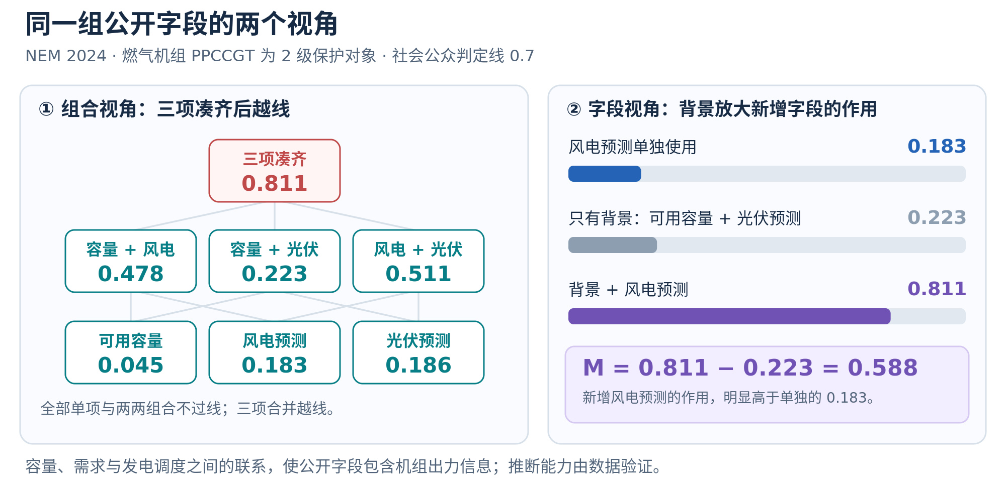
公开字段组合后，可能推出受保护信息
NEM 燃气机组 PPCCGT：单独与两两组合均不过线，三项合并达到 0.811。
面向聚合推断威胁的数据定级与共享审查系统
02

Slide 3
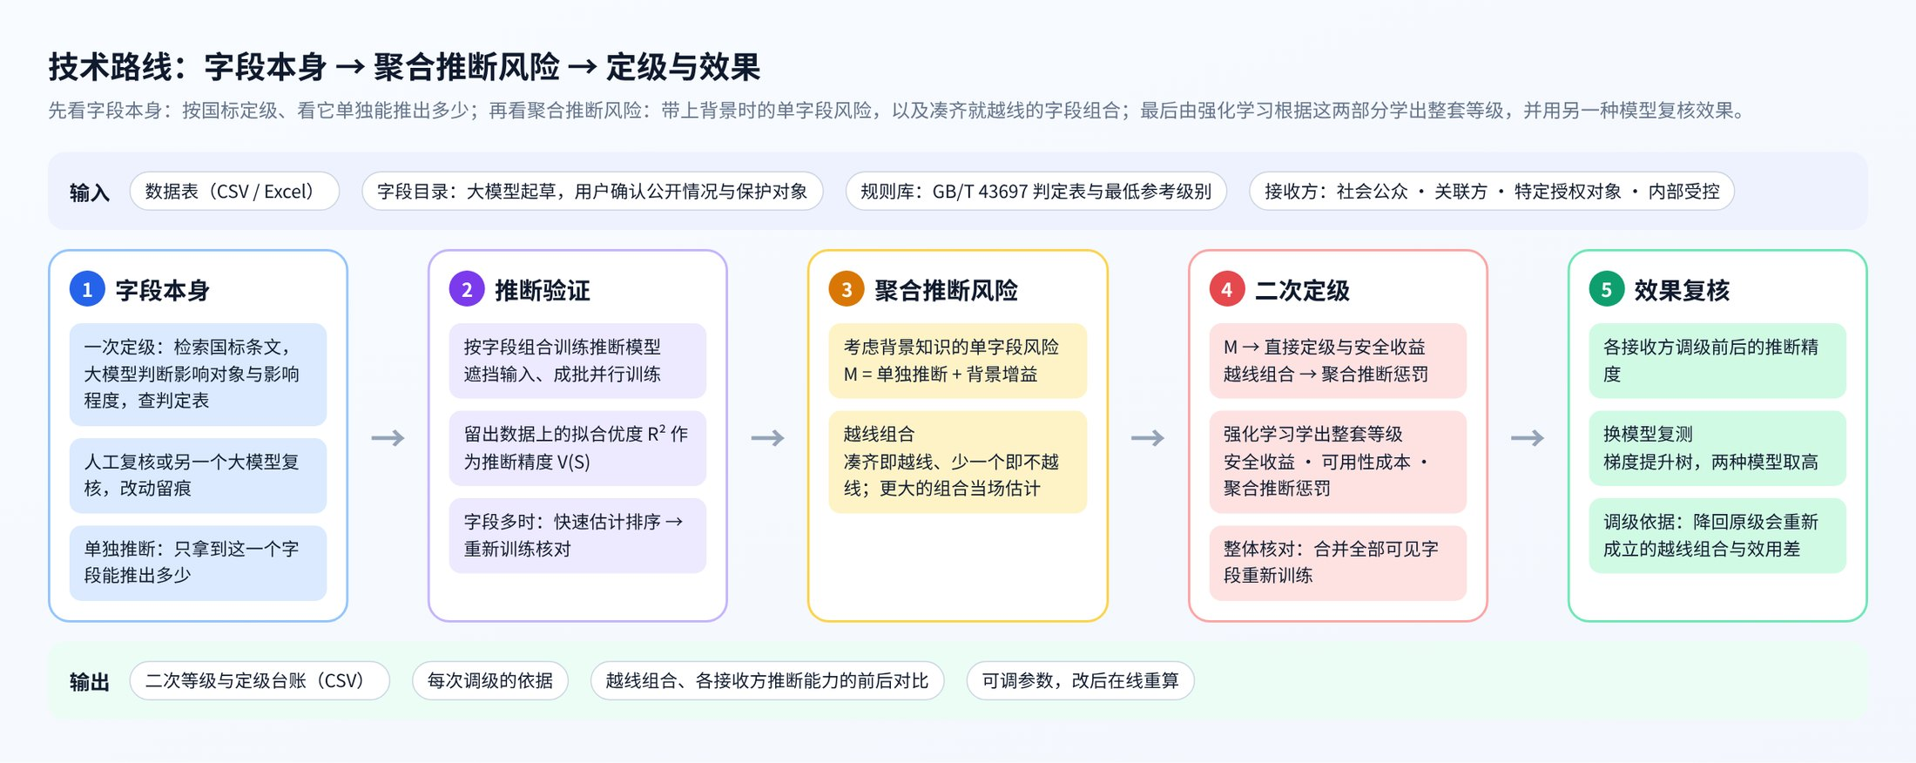
沿“识别风险—调整等级—验证效果”形成完整流程
用户上传数据表、确认保护对象后，系统自动完成后续分析。
面向聚合推断威胁的数据定级与共享审查系统
03

Slide 4
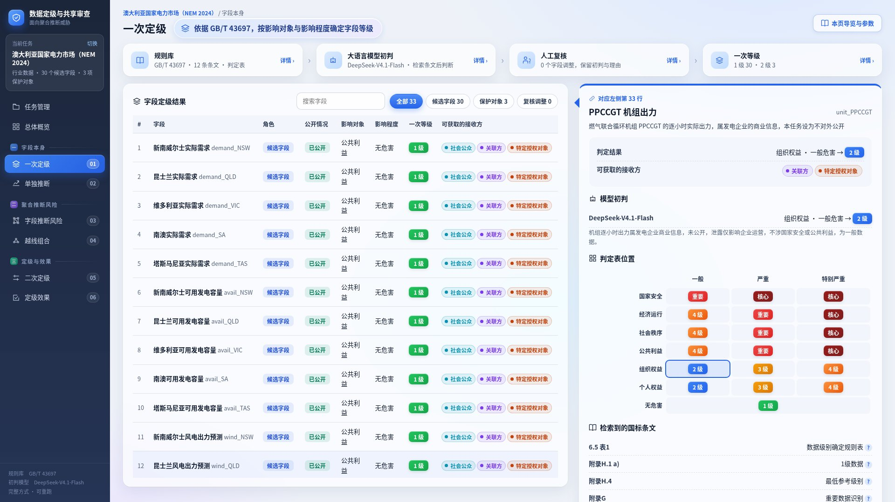
一次定级：依据国标确定字段本身的等级
大模型判断影响对象与程度，等级由 GB/T 43697 判定表确定；结果支持复核。
面向聚合推断威胁的数据定级与共享审查系统
04

Slide 5
字段推断风险 M：背景下新增字段的最大作用
在至多 K 个背景字段的范围内，寻找能使该字段发挥最大作用的背景。
风电预测单独使用
0.183
只有背景：可用容量 + 光伏预测
0.223
背景 + 风电预测
0.811
M = 0.811 − 0.223 = 0.588 ≥ 单独推断 0.183
面向聚合推断威胁的数据定级与共享审查系统
05

Slide 6
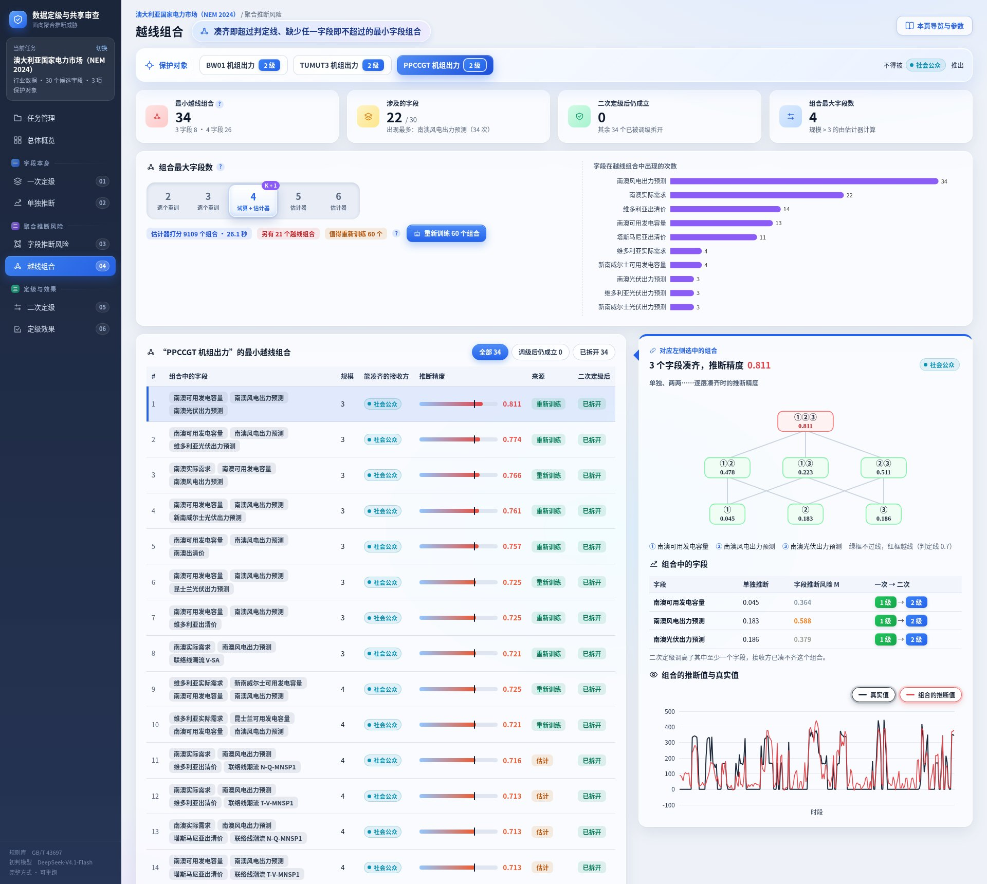
越线组合：定位实际共享权限下的具体风险
PPCCGT 有 13 个已重训确认、用于定级的最小越线组合；均包含风电预测。
面向聚合推断威胁的数据定级与共享审查系统
06
Notes:
截图默认还包含更大规模的估计候选，页面总数与 13 个已重训结果不是同一统计范围。

Slide 7
二次定级：以统一效用确定整套等级方案
M ≥ 0.7 的字段直接定为对应保护对象等级；其他字段通过效用函数统一权衡。
字段推断风险
数据使用成本
残留组合风险
M 越大，留在低等级的风险扣分越高。
等级调高，会减少能够获取该字段的接收方。
仍可被接收方凑齐的越线组合，额外扣分。
目标：降低推断风险，同时尽量保留共享价值。综合效用越高越好。
面向聚合推断威胁的数据定级与共享审查系统
07

Slide 8
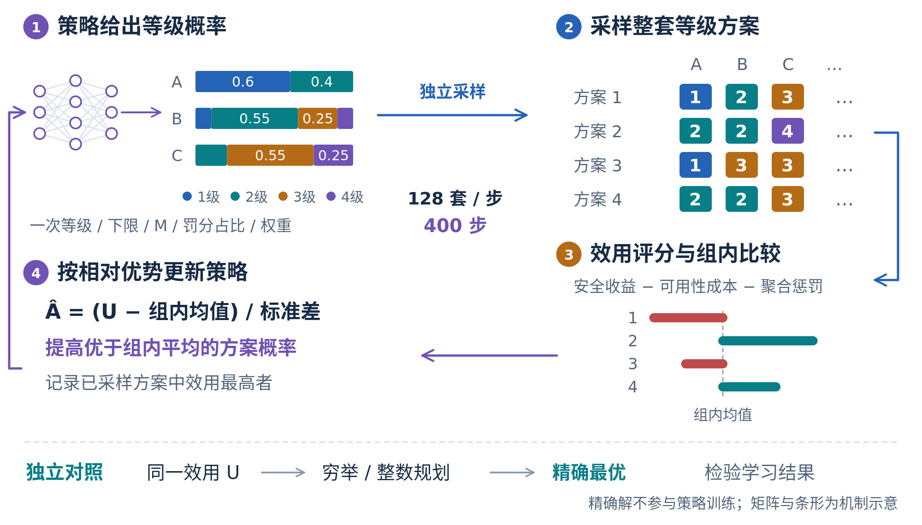
强化学习：用组内比较寻找高效用方案
每一步采样完整方案、计算效用并更新策略，无需预先标注好的等级。
面向聚合推断威胁的数据定级与共享审查系统
08

Slide 9
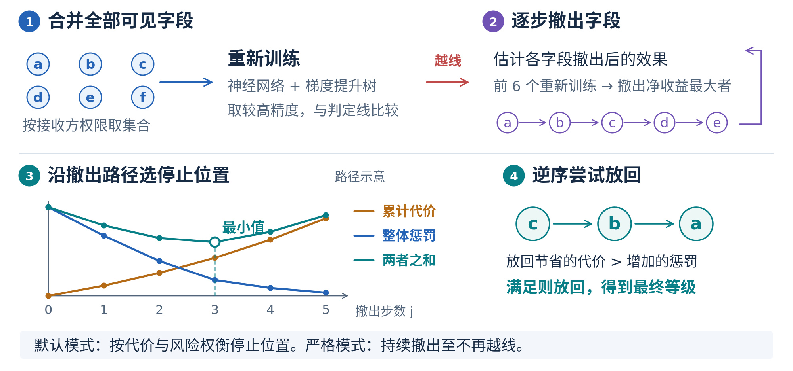
整体核对：检查接收方真正能获取的全部字段
以完整可获取集合重新训练推断模型，发现风险后继续调整并核对。
面向聚合推断威胁的数据定级与共享审查系统
09

Slide 10
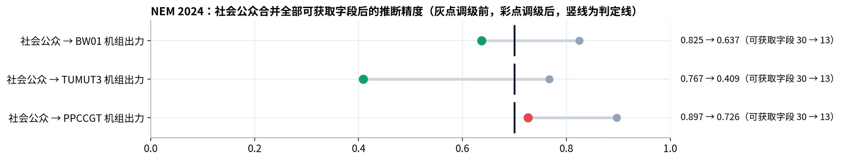
NEM 案例：风险降低，并保留可追溯的调级依据
调高 17 个字段；三台机组合计 14 个已重训确认的越线组合全部拆开。
PPCCGT 合并全部可见字段后的精度仍为 0.726，系统保留并展示残余风险。
面向聚合推断威胁的数据定级与共享审查系统
10

Slide 11
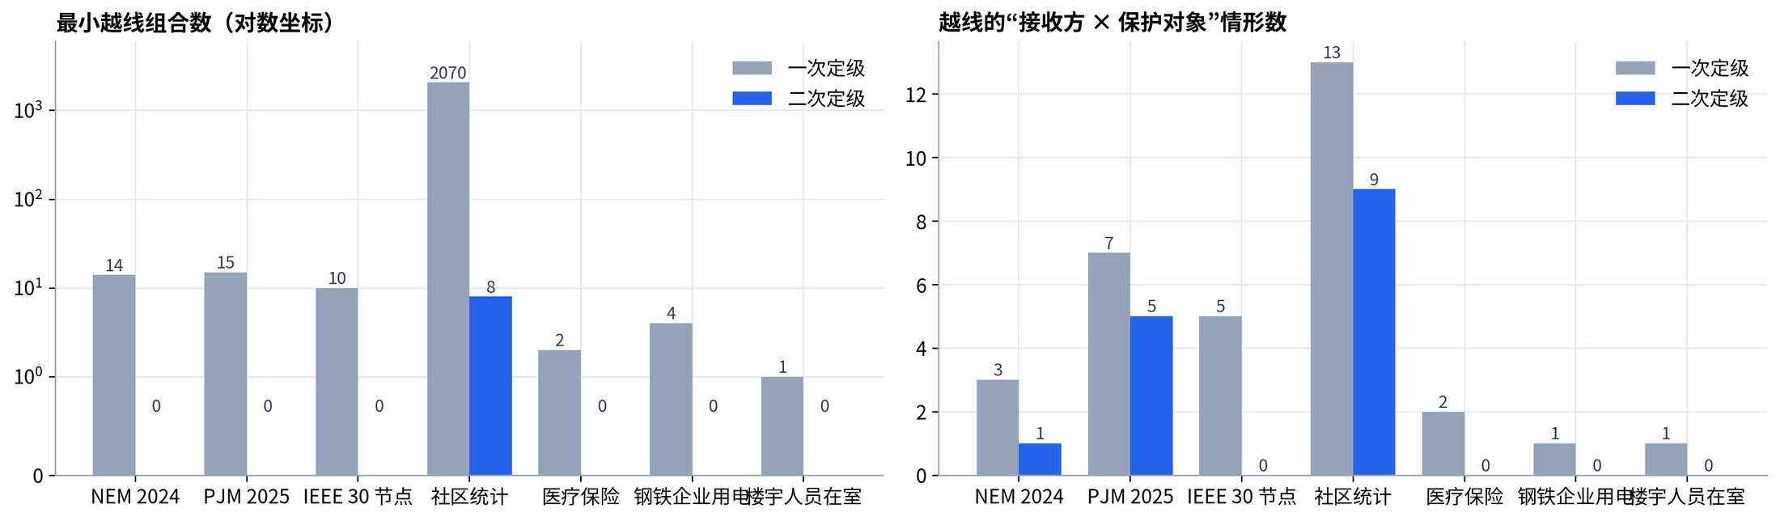
七个公开数据集：已核对越线组合由 2116 个降至 8 个
覆盖电力市场、电网、社区统计、医疗保险、企业用电及人员在室等数据。
面向聚合推断威胁的数据定级与共享审查系统
11

Slide 12
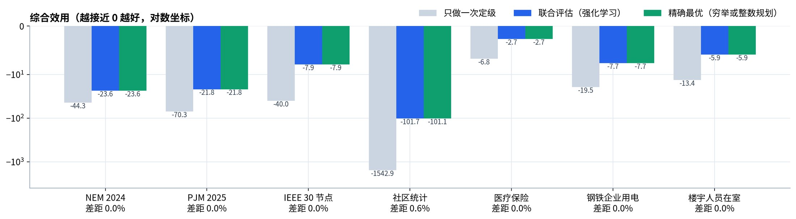
联合评估：6 个任务达到精确最优效用
社区统计任务与精确最优相差 0.6%；比较范围为联合评估阶段的同一效用函数。
面向聚合推断威胁的数据定级与共享审查系统
12

Slide 13
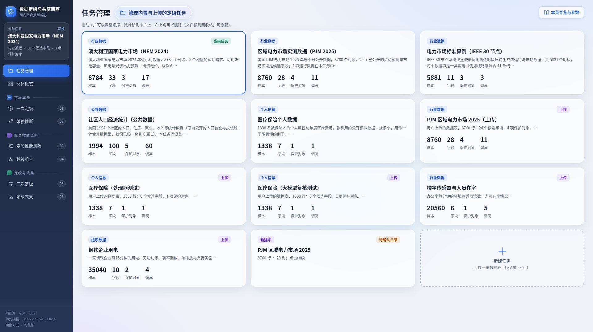
可运行系统：从数据表到定级结果
提供任务管理、一次定级、单独推断、字段风险、越线组合、二次定级与效果核对。
面向聚合推断威胁的数据定级与共享审查系统
13

Slide 14
风险结论与共享需求一起交给决策者
系统给出风险来源、调级理由和残余风险，支持按业务需求调整权衡。
风险可解释
方案可比较
效果可核对
字段为什么危险？
哪些组合共同产生风险？
提升等级带来多少收益？
会损失多少共享价值？
接收方合并全部字段后，
还能推出多少保护信息？
交付：正式报告、可运行程序、演示视频，以及可编辑的图稿与展示材料。
面向聚合推断威胁的数据定级与共享审查系统
14

